Slide 1
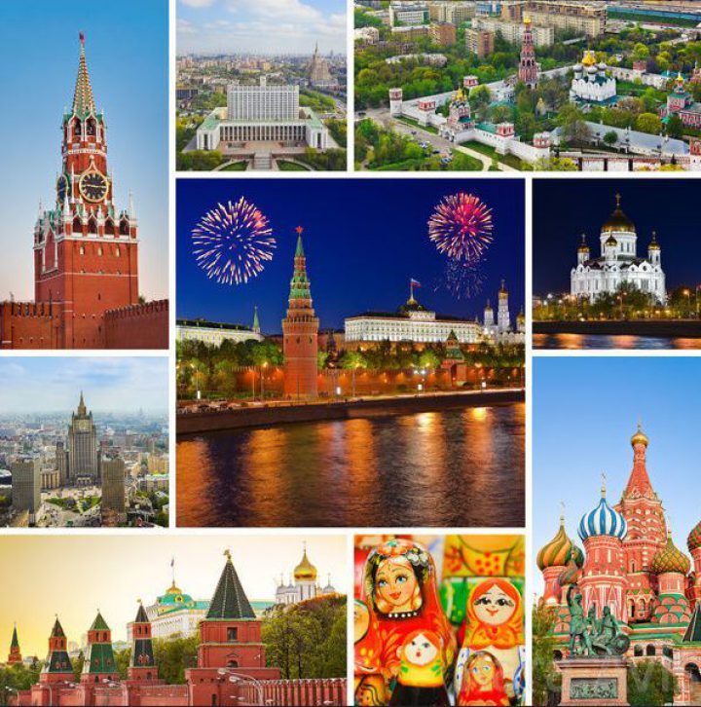

Презентация на тему: «Гражданское воспитание в дошкольной организации через общественное управление и самоуправление»
Подготовил старший воспитатель
высшей квалификационной категории
МБДОУ «Детский сад №31» ИГОСК
Воронцова Светлана Петровна

Slide 2
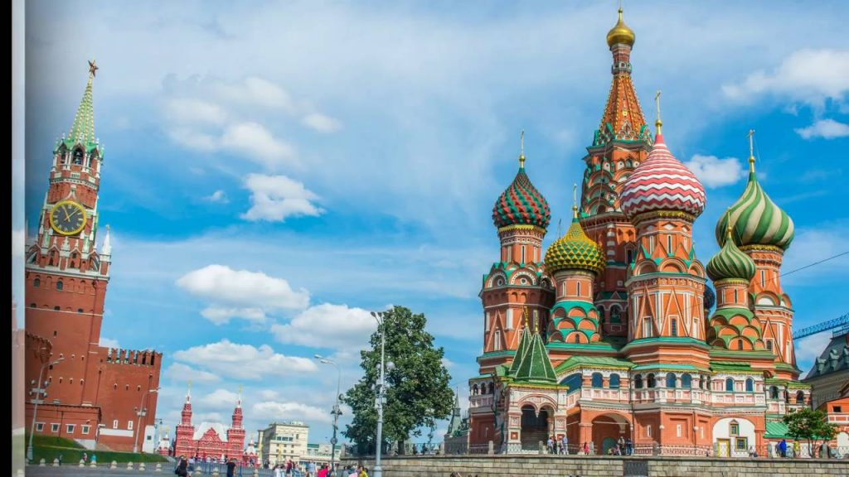
«Любовь к Родине, родному краю , родной культуре, речи начинается с малого-с любви к своей семье, к своему жилищу , к своему детскому саду. Постепенно расширяясь, эта любовь переходит в любовь к Родине, её истории, прошлому и настоящему, ко всему человечеству» .
Д. С. Лихачёв.

Slide 3
Первые чувства гражданственности, патриотизма. Доступны ли они малышам? Система гражданского воспитания предусматривает формирование и развитие социально значимых ценностей, гражданственности и патриотизма в процессе воспитания и обучения в образовательных учреждениях всех типов и видов.
Решая проблему воспитания маленького гражданина, главная цель работы – формирование у
ребенка активной социальной
позиции, воспитание гуманной,
самостоятельной, интеллектуально
развитой творческой личности.

Slide 4
Гражданское воспитание в детском саду представляет собой
формирование знаний о правах ребенка, знакомство с основными атрибутами государства (флаг, герб, гимн).
Проходит работа по ознакомлению с географическим расположением государства.
Дети учатся находить страну на карте мира, глобусе.
Педагоги знакомят детей с историей государства,
с основными событиями и национальными героями.
Знакомят детей с другими
национальностями, а также с характерными
признаками людей своей национальности,
с такими понятиями
как толерантность, терпимость.

Slide 5
Внедрение модели гражданско-патриотического воспитания дошкольников.
Работа создана на основе многоаспектного подхода в воспитании. Для реализации предлагается интегрированный подход, отвечающим в том числе и федеральным государственным требованиям:
1. Включение форм работы во все виды детской деятельности
2. Использование регионального компонента.
3. Планирование деятельности в сотрудничестве с семьей и социумом.

Slide 6
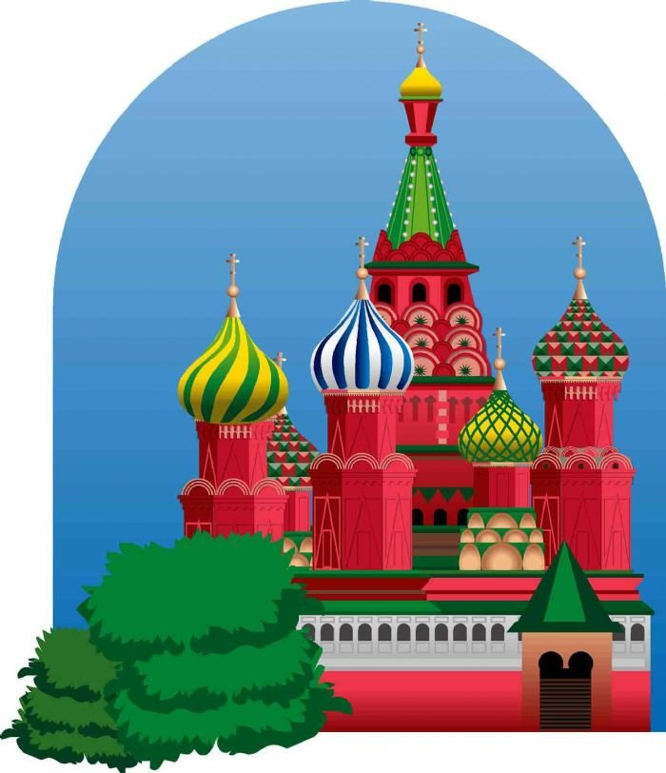
Первое направление: Я и моя семья К основной задаче гражданского воспитания старших дошкольников причисляется: Формирование духовно-нравственного отношения и чувства сопричастности к родному дому, семье, прежде всего к матери и детскому саду.
Праздники
Спортивные праздники
Акции
Досуги
Мастер - классы

Slide 7
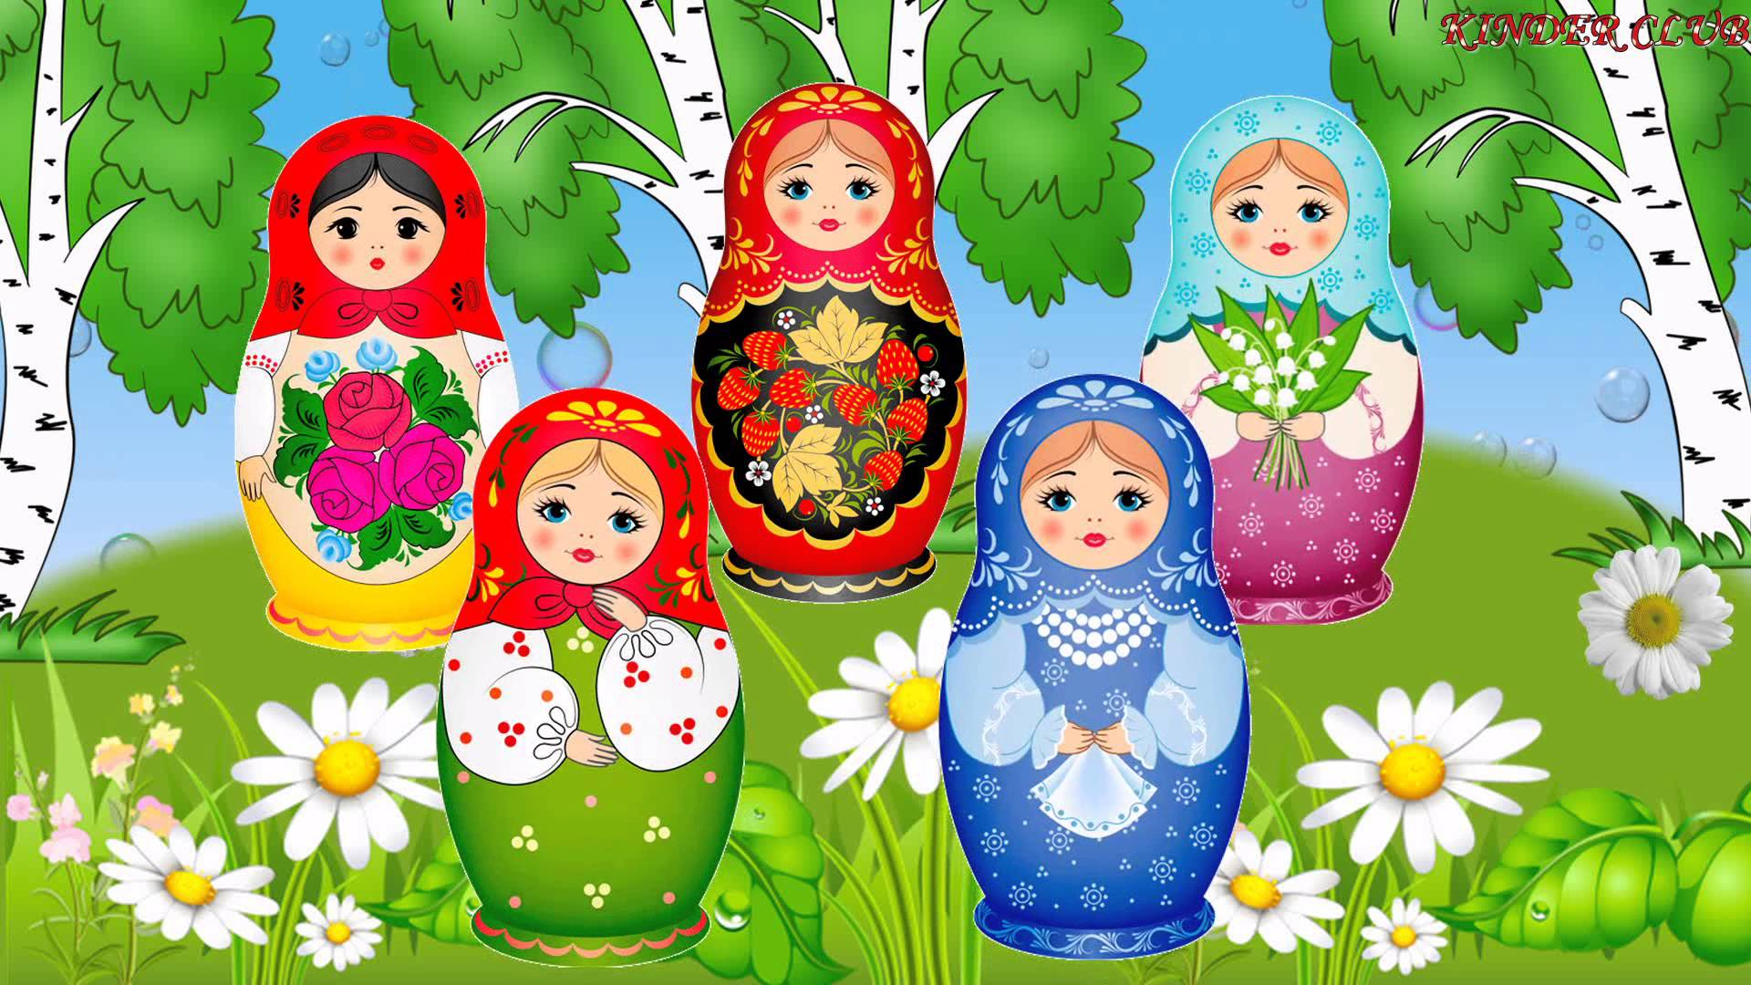
Второе направление: Человек-труженик. Воспитание уважительного отношения к человеку-труженику и результатам его труда.
В первую очередь нужно знакомить с трудом людей своего края, города, своей страны (хлебороб, шахтёр, нефтяник). Воспитывать гордость за результаты их труда.
Необходимо также и приобщение дошкольников к трудовой деятельности. Труд ребенка-дошкольника невелик и несложен. Однако он необходим для формирования его личности. Нужно способствовать трудовой деятельности детей, в основе которой лежит желание сделать что-то для друга, для воспитателя, для группы, для детского сада и т.д.

Slide 8
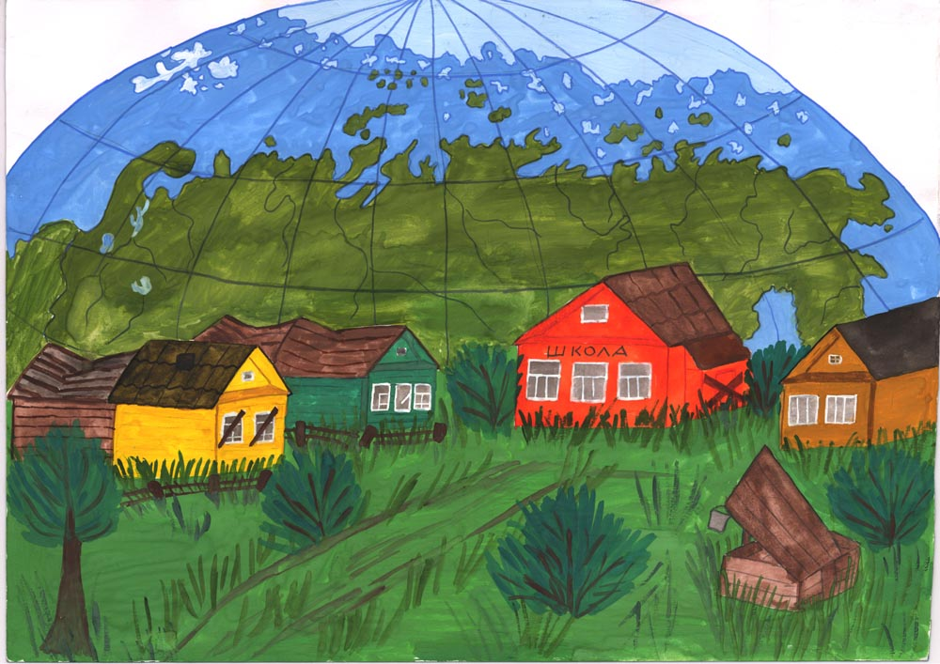
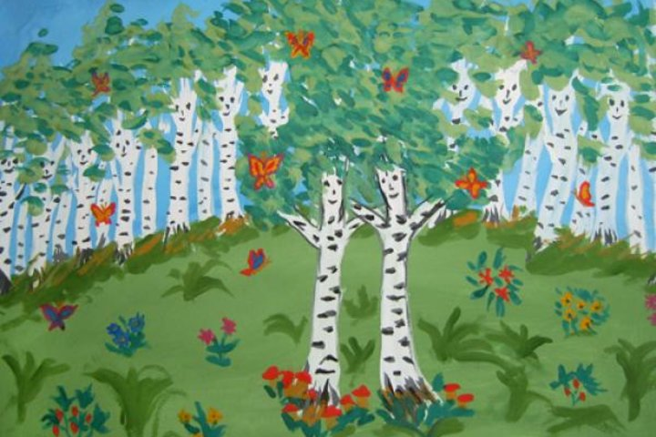
Третье направление: Экология. Родная природа. Эту истину знаю от роду. И её никогда не таю: кто не любит природу , тот не любит Отчизну свою. Любить свой хутор- значит и любить природу в нём.

Slide 9
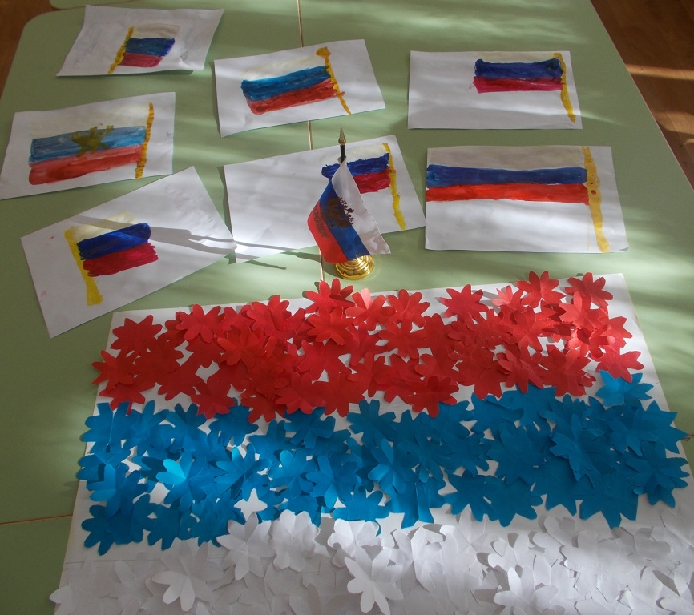
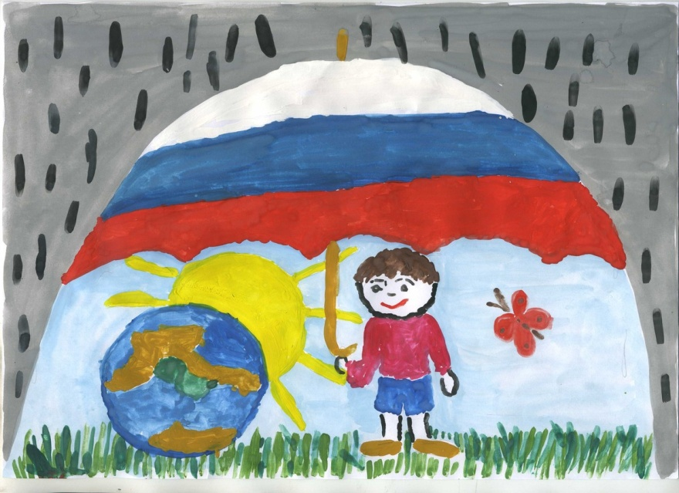
Четвертое направление: “Родина моя – бескрайняя Россия” Одно из направлений работы по гражданскому воспитанию – это воспитание любви к своей Родине, быть гражданином России. Детей знакомят со своей страной, и прежде всего с основными атрибутами государства (флаг, герб, гимн). Проходит работа по ознакомлению с географическим расположением государства. Дети учатся находить страну на карте мира, глобусе.

Slide 10
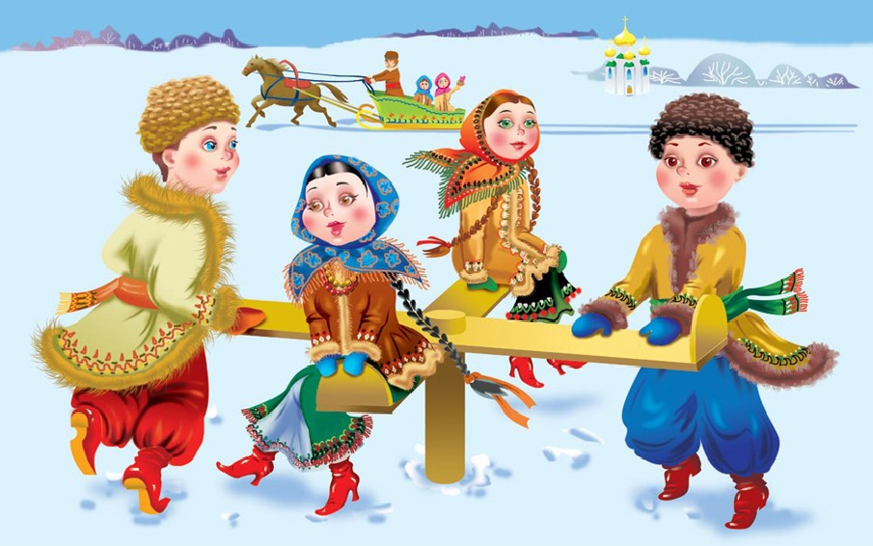
Пятое направление: Культура Гражданское воспитание в детском саду – это процесс освоения, наследования традиционной отечественной культуры.

Slide 11
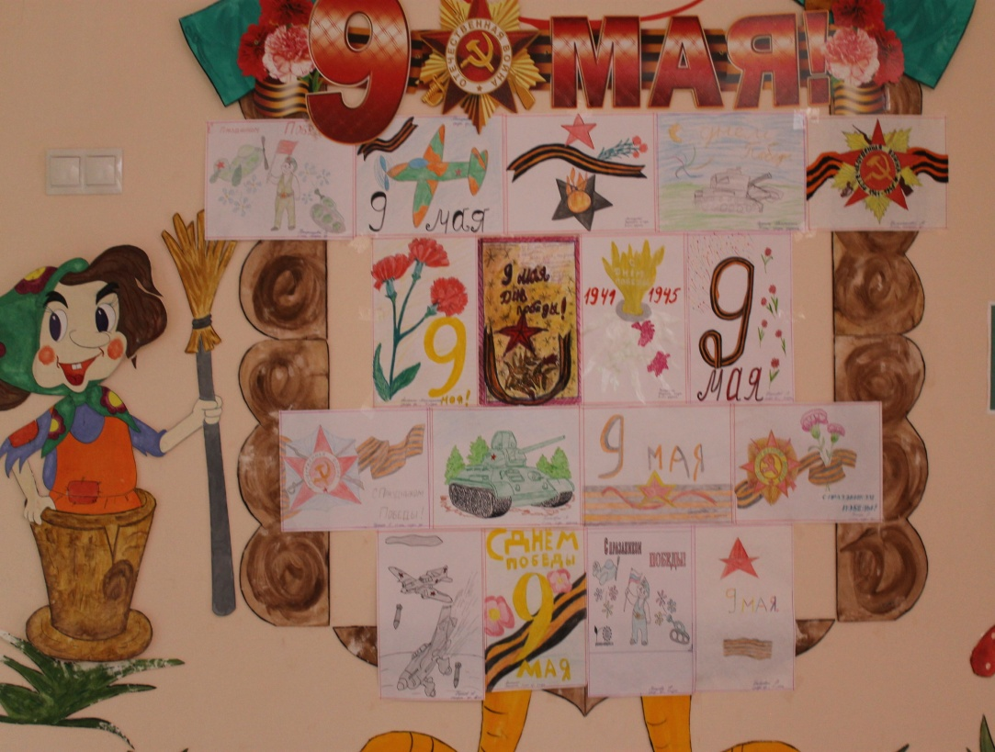
Гражданское воспитание в дошкольном учреждении - это процесс формирования сознательного человека, который любит свою Родину, землю, где он родился и который гордится историческими свершениями своего народа, его культурой.
Спасибо
за внимание!

